Slide 1
MNIST (dígitos) solución tradicional
Eileen Gurrero
Santiago Narváez

Slide 2
0 y 3

Slide 3
Estrategia usada
Crear una matriz generalizada y comparar con ella.
Se sacó el promedio de todos los números 0 y 3.
Se comparaba cada matriz con la matriz meta.

Slide 4
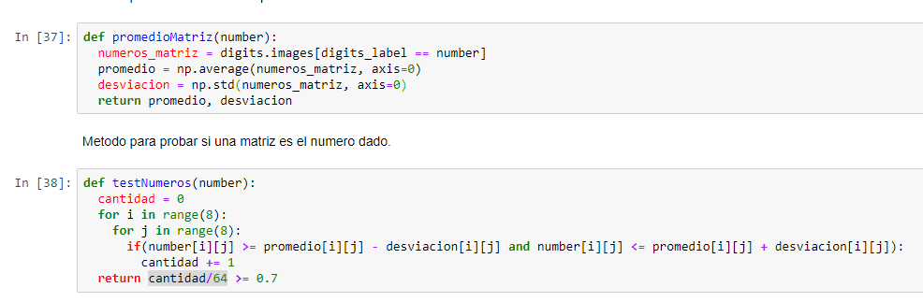
métodos

Slide 5
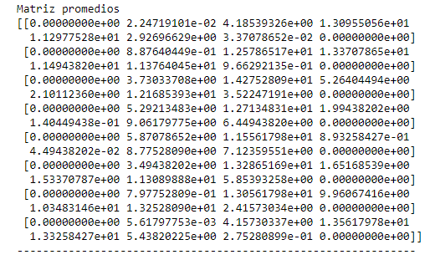
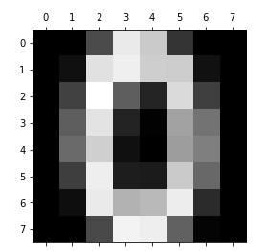
Promedio de cada posición de la matriz
Para el caso del numero 0

Slide 6
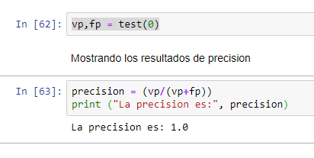
resultados

Slide 7
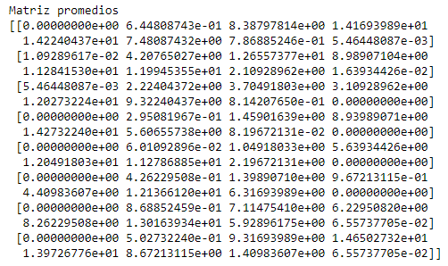
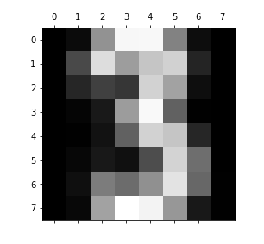
Para el caso del numero 3

Slide 8
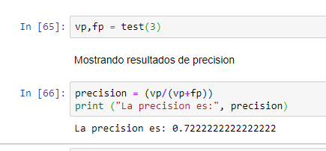
resultados

